Slide 1
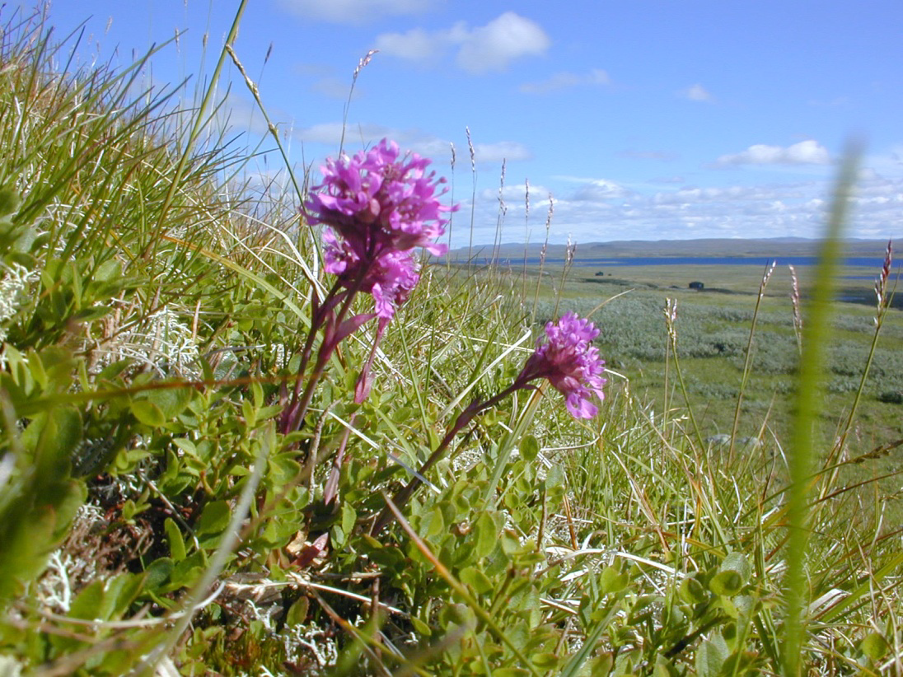
En svensk mineralstrategi och SGUs roll
Lisbeth Hildebrand, SGU, 30 jan 2012
Notes:
Jag skulle vilja tala några ord om SGUs roll i den kommande svenska mineralstrategin – för det är mycket spännande som sker just nu!
Först några ord om SGU….och hur vi arbetar för att stödja en hållbar utveckling inom mineralsektorn och sen blickar vi framåt

Slide 2
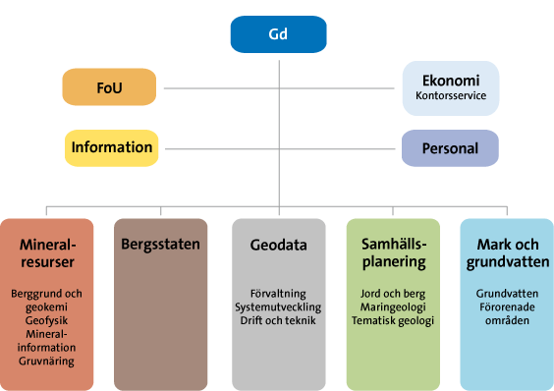
Notes:
Vi är en expertmyndighet för frågor som rör berg, jord och grundvatten och är ca 255 st. anställda idag. Huvudkontor i Uppsala med filialer i Sthlm, Göteborg, Lund och Malå.
Bergsstaten är ett särskilt beslutsorgan inom SGU – finns i Luleå och Falun
Mineralresurser är en egen avdelning som finns till för att producera och leverera geologisk information till mineralsektorns intressenter.

Slide 3
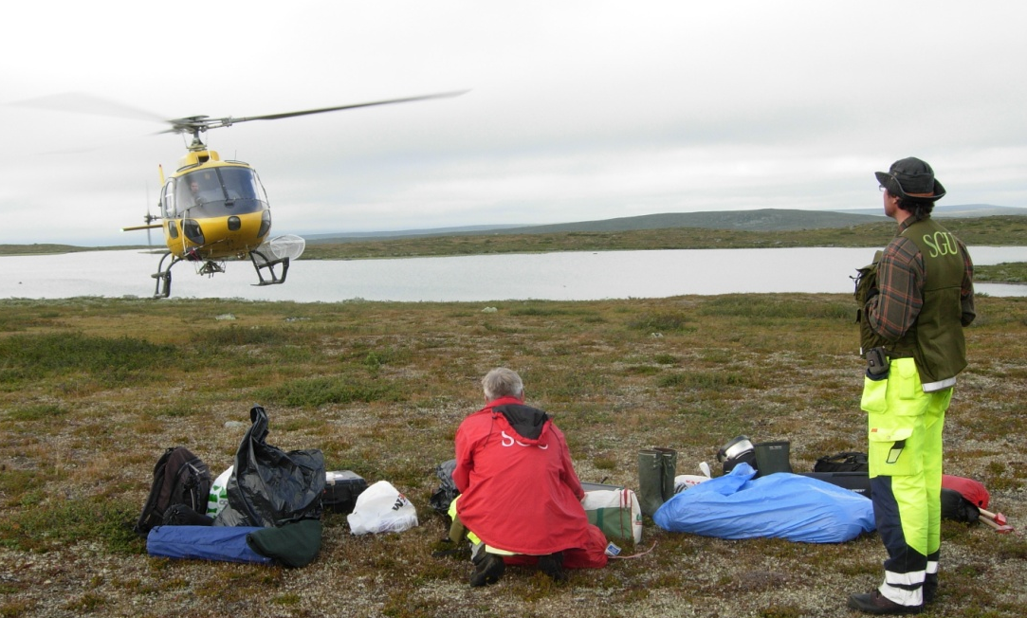
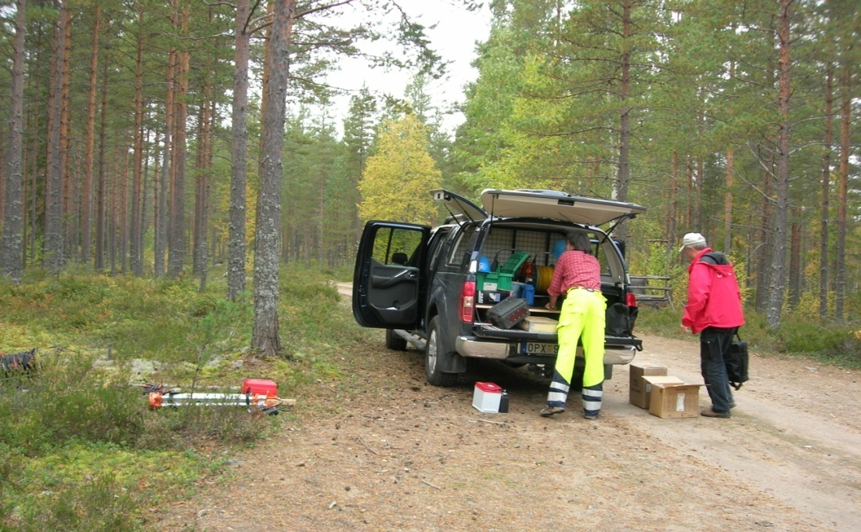
Mineralresurser
Berggrund och geokemi,
Geofysik
Mineralinformation
Gruvnäring NY fr.o.m. 2012-01-01!
Notes:
Inom avdelningen Mineralresurser finns idag 4 enheter

Slide 4
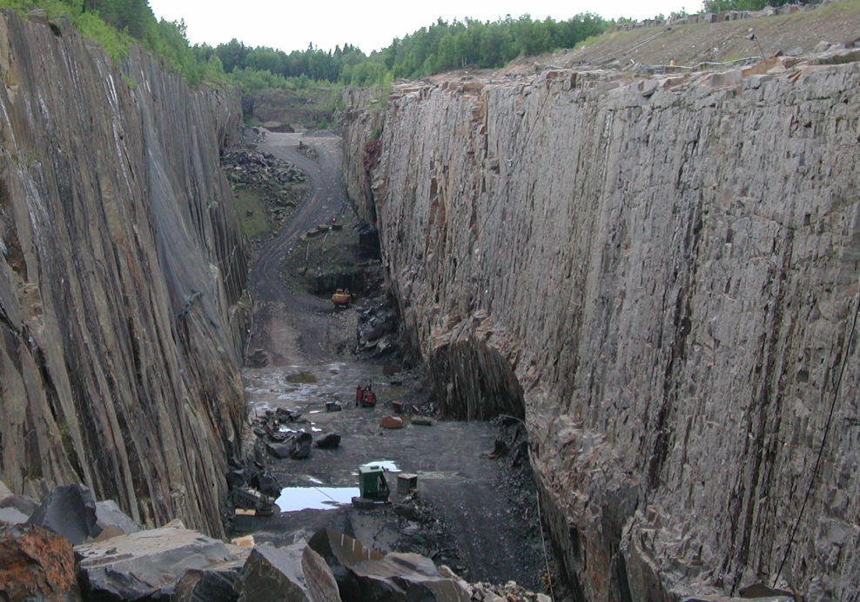
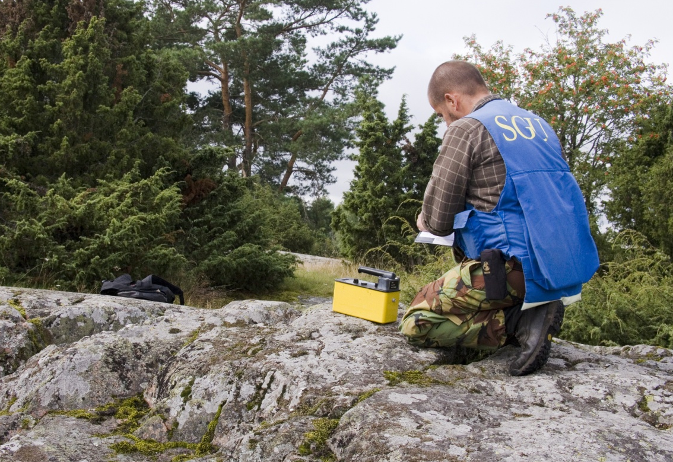
Berggrund och geokemi
Ta fram berggrundgeologisk och geokemisk information för prospekteringsbranschen.
Notes:
Vid SGUs berggrundsgeologiska kartläggning bestäms bergarternas utbredning, inbördes relationer, mineralogiska sammansättning, bildningssätt och ålder (relativ och absolut) samt eventuella strukturer.
Genom SGUs geokemiska kartläggning undersöker vi jordarnas naturliga halter av metaller och för oss andra viktiga ämnen. Informationen visar till exempel var det finns områden risk för naturligt förhöjda halter av till exempel arsenik, kadmium m.m.

Slide 5

Geofysik – på djupet
Från flyg och från markytan görs mätningar av magnetfältet, gammastrålningen, det elektromagnetiska fältet och tyngdkraftsfältet.
Notes:
Inom karteringen använder vi oss också av geofysiska mätmetoder, av olika slag, för att se det vi inte kan se.

Slide 6
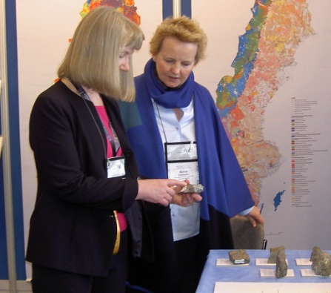
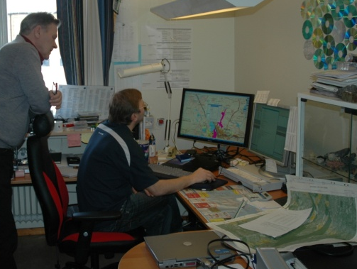
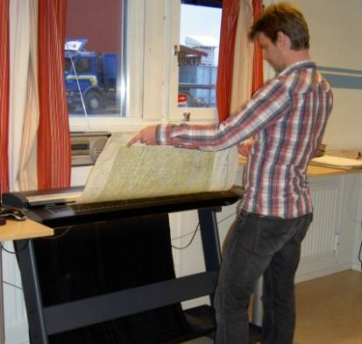
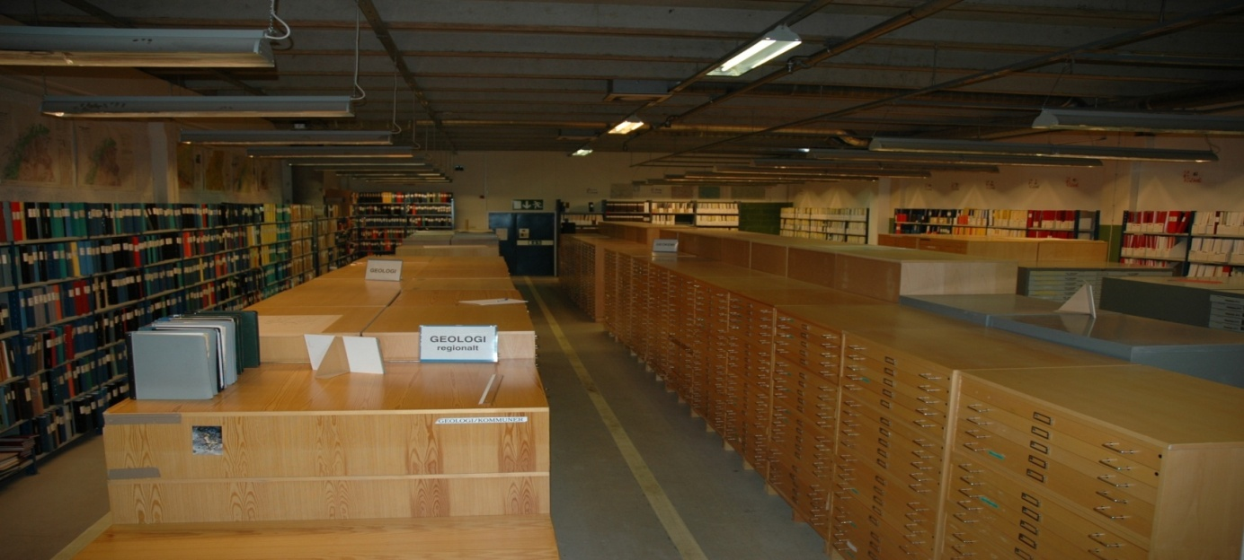
Mineralinformation
Mineralinformationskontoret i Malå bistår med service och information till prospektörer och forskare
marknadsför Sverige som prospekteringsland
Notes:
Mineralinformationskontoret bistår med service och information till prospektörer.
Här finns gammalt prospekteringsintressant material som blir intressant på nytt.
Vi marknadsför även Sverige som intressant prospekteringsland.
Handhar, sköter arkiv – inte bara dokument utan även:

Slide 7
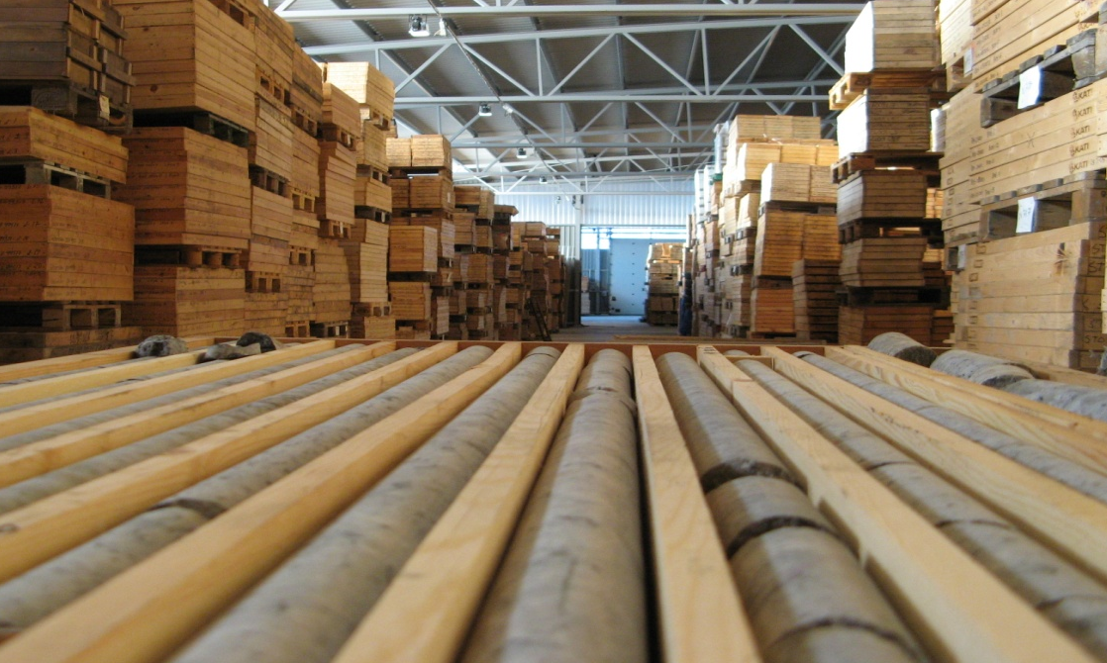
Nationella borrkärnearkivet
I Malå finns det nationella borrkärnearkivet som innehåller mer än 3 miljoner meter borrkärna.
Notes:
Mycket av borrkärnorna här är från statlig prospektering före 1992 men det tillkommer hela tiden nytt material från bolag som lämnar över sina kärnor till oss.
Hos oss kan man ta fram dessa kärnor och se på, eventuellt ta nya analyser mm

Slide 8
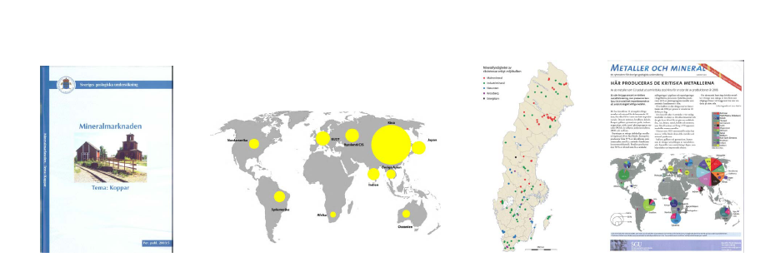
Mineralmarknadsanalys
Nyhetsbrev
Riksintressen
Notes:
-Inom avdelningen publicerar vi ett antal rapporter varje år.
En där vi hänger oss åt mineralmarknadsanalys, som ger en översikt över bland annat hur utbud, efterfrågan och prisutveckling ser ut globalt för vissa basmetaller, ädelmetaller, järn och stål.
Även de svenska aspekterna belyses här.
I varje nummer redovisas också ett särskilt tema.-senast specialmetaller, då bl.a sällsynta jordartsmetaller.
-Ger ut det månatliga nyhetsbrevet metaller och mineral
I nyhetsbrevet "Exploration Newsletter" behandlar vi vad som händer inom prospekterings- och gruvindustrin i Sverige.
-Riksintressen
I miljöbalken framgår det att områden som innehåller fyndigheter av värdefulla ämnen eller material som är av riksintresse skall skyddas mot åtgärder som påtagligt kan försvåra utvinningen av dessa.
SGU har hittills fattat beslut om 140 st riksintressanta fyndigheter av ämnen eller material. Av dessa har 80 st detaljavgränsats.

Slide 9
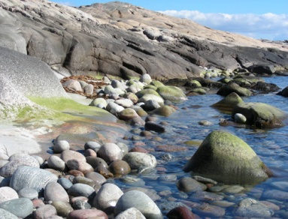
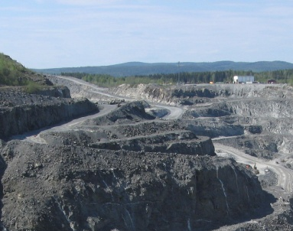
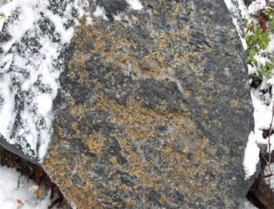
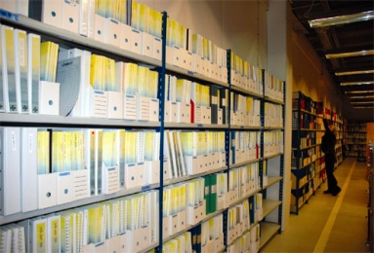
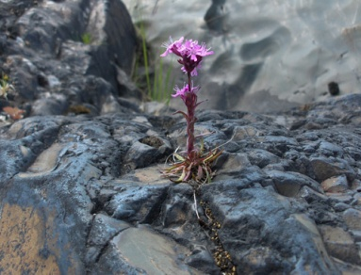
Mineralresurser
producerar och levererar geologisk information till mineralsektorns intressenter
stödjer utvecklingen av gruv- och prospekteringsbranschen
bidrar till en uthållig utvinning av malm och mineral
Notes:
Så totalt så finns vi här idag för att:

Slide 10
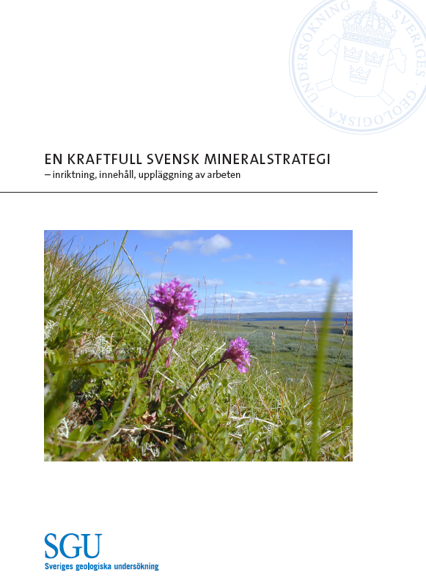
Viscaria Alpina
Notes:
Nå, vad har hänt när det gäller mineralstrategin?–
Den sista mars förra året lämnade SGU på begäran av regeringen in ett förslag på vad en mineralstrategi bör innehålla, inriktning och hur den kan läggas upp.
Detta i samråd med Naturvårdsverket och Vinnova när det gäller återvinning respektive forskning.

Slide 11
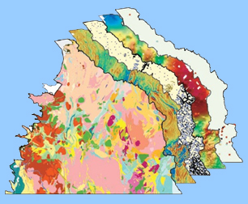
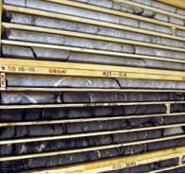
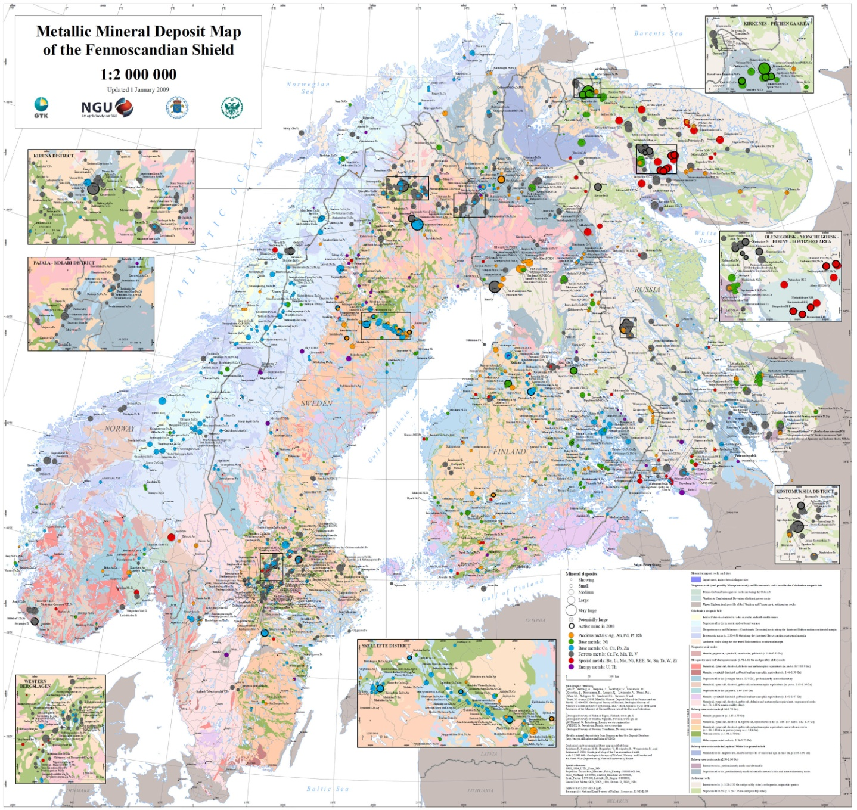
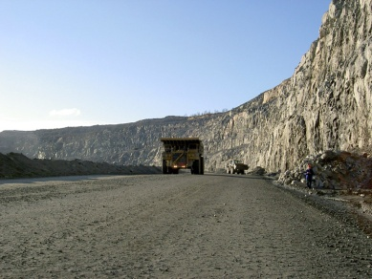
Mineralstrategin - förslag
Förstärkt karteringsprogram
Utökad mineralinformation – scanning
Forskning i världsklass
Mer utbildning i geologi
Framtidens gruva
Infrastrukturutbyggnad
Ansvarsfullt företagande
SGU mineralmyndighet
- klarlägga och förbättra förutsättningarna för hållbar tillväxt
Notes:
Här ser vi några av de förslag som vi gav.
Några av de verksamheter i den föreslagna mineralstrategin, som bör ingå i en nationell mineralstrategi är tydliga och påtagliga uppgifter för SGU.
Det finns därutöver verksamheter som tydligen åvilar andra myndigheter såsom t.ex. Forskning –Vinnova
Även återvinnings- och resurseffektivisering bör vara ett bärande element i en nationell mineralstrategi.
Vad hände sen?

Slide 12
SGU och mineralstrategin
Förstärkt kartering i de två nordligaste länen
Scanning av borrkärnearkivet
Nytt råd för gruvnäringens frågor
Renodlat prospekteringsråd (även Bergsstaten)
Ny enhet för gruvnäringens frågor (avfallsfrågor, miljö, utbildning)
30 milj SEK/år
Notes:
Vad har hänt?
-I budgetpropositionen har regeringen anslagit 30 milj kr per år till förstärkt kartering i prospekteringsintressanta områden i norr samt förstärkt mineralinformation i form av scanning av borrkärnearkivet i Malå under åren 2012-2015.

Slide 13
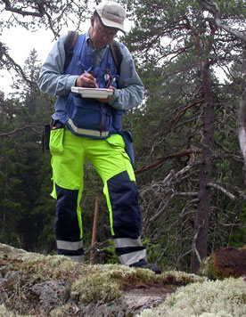
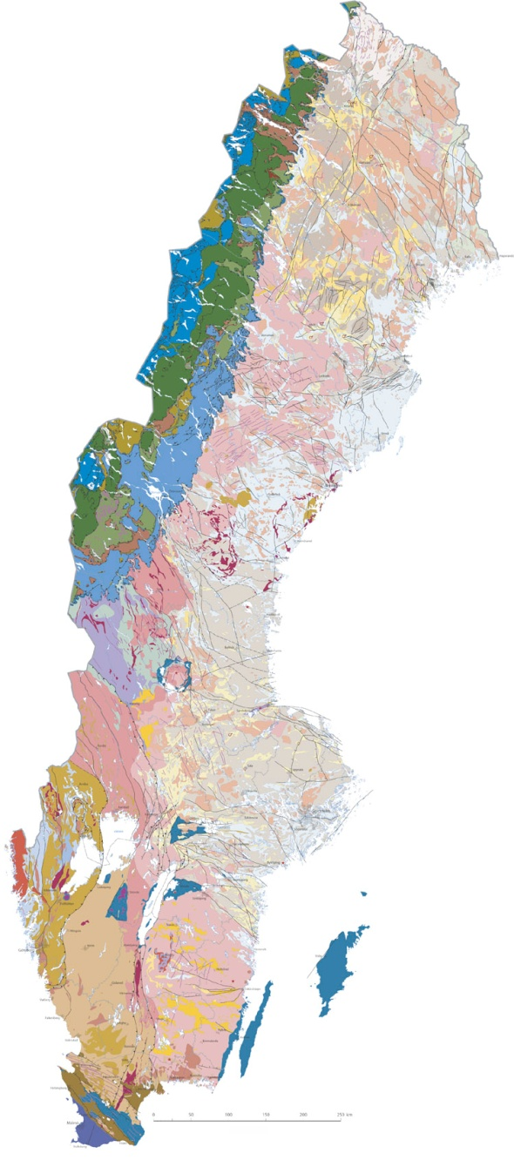
Förstärkt karteringsprogram
Planering pågår…
I de två nordligaste länen
Samverkan med gruvnäringen
Mycket tydligt inriktat för att ge prospekteringsunderlag
Successiv redovisning av resultat
Samarbete med Finland och Norge
Notes:
När det gäller satsningen på förstärkt kartering betyder det mycket att vi kommer samla in nya data , både geofysisk, geokemisk och geologisk i nyckelområden i norr- och västerbotten, få fram basdata för att kunna få en ökad förståelse för malmbildningens processer. – och därmed kunna finna nya mineraliseringar.
Projektet ska bedrivas i samarbete med industrin

Slide 14
SGU och mineralstrategin
Förstärkt kartering i de två nordligaste länen
Scanning av borrkärnearkivet
Nytt råd för gruvnäringens frågor
Renodlat prospekteringsråd (även Bergsstaten)
Ny enhet för gruvnäringens frågor (avfallsfrågor, miljö, utbildning)
30 milj SEK/år
Notes:
Vad har hänt?
-I budgetpropositionen har regeringen anslagit 30 milj kr per år till förstärkt kartering i prospekteringsintressanta områden i norr samt förstärkt mineralinformation i form av scanning av borrkärnearkivet i Malå under åren 2012-2015.

Slide 15
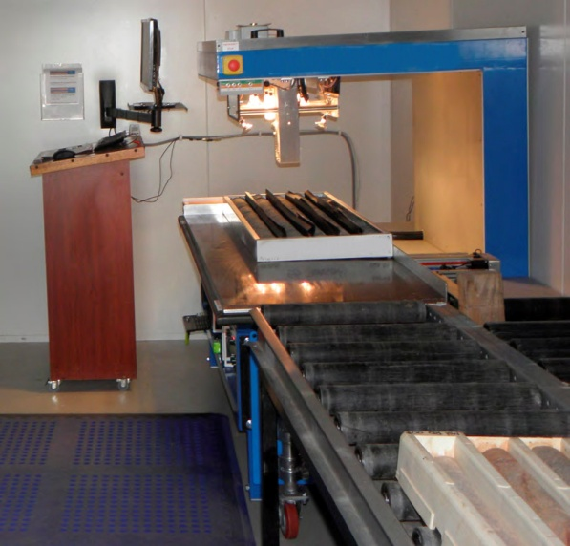
Scanning av borrkärnor
Syfte
Ny kunskap om fyndigheter och malmbildning - mer effektivt utnyttjande av landets mineralresurser.
Med olika metoder ska det samlas in optiska, kemiska och fysiska parametrar från borrkärnor i SGUs borrkärnearkiv i Malå.
Användare
Prospekteringsbolag och forskning.
Planering och genomförande
Underlag till upphandling klart i vår.
Data offentliggörs så snabbt som möjligt.

Slide 16
SGU och mineralstrategin
Förstärkt kartering i de två nordligaste länen
Scanning av borrkärnearkivet
Nytt råd för gruvnäringens frågor
Renodlat prospekteringsråd (även Bergsstaten)
Ny enhet för gruvnäringens frågor (avfallsfrågor, miljö, utbildning)

Slide 17
SGUs gruvnäringsråd
Deltagare
Gruvföretag, SveMin, Naturvårdsverket, Tillväxtverket, länsstyrelser, Vinnova, forskare.
Syfte
utgöra en plattform för konstruktiva
diskussioner om förutsättningar och villkor för
gruvnäringen i Sverige.
Mål
skapa klarhet och förutsägbarhet för
ekonomisk tillväxt och ett hållbart företagande
inom gruvnäringen.

Slide 18
Seminarieserie 2012
Planering pågår - ca 5 seminarier tillsammans med SveMin
Teman: kommer att omfatta frågeställningar av vikt för en gynnsam och hållbar utveckling av Sverige som gruvnation. Bland annat ska tillståndsfrågor, miljöaspekter, EU, statens och företagens roller belysas.

Slide 19
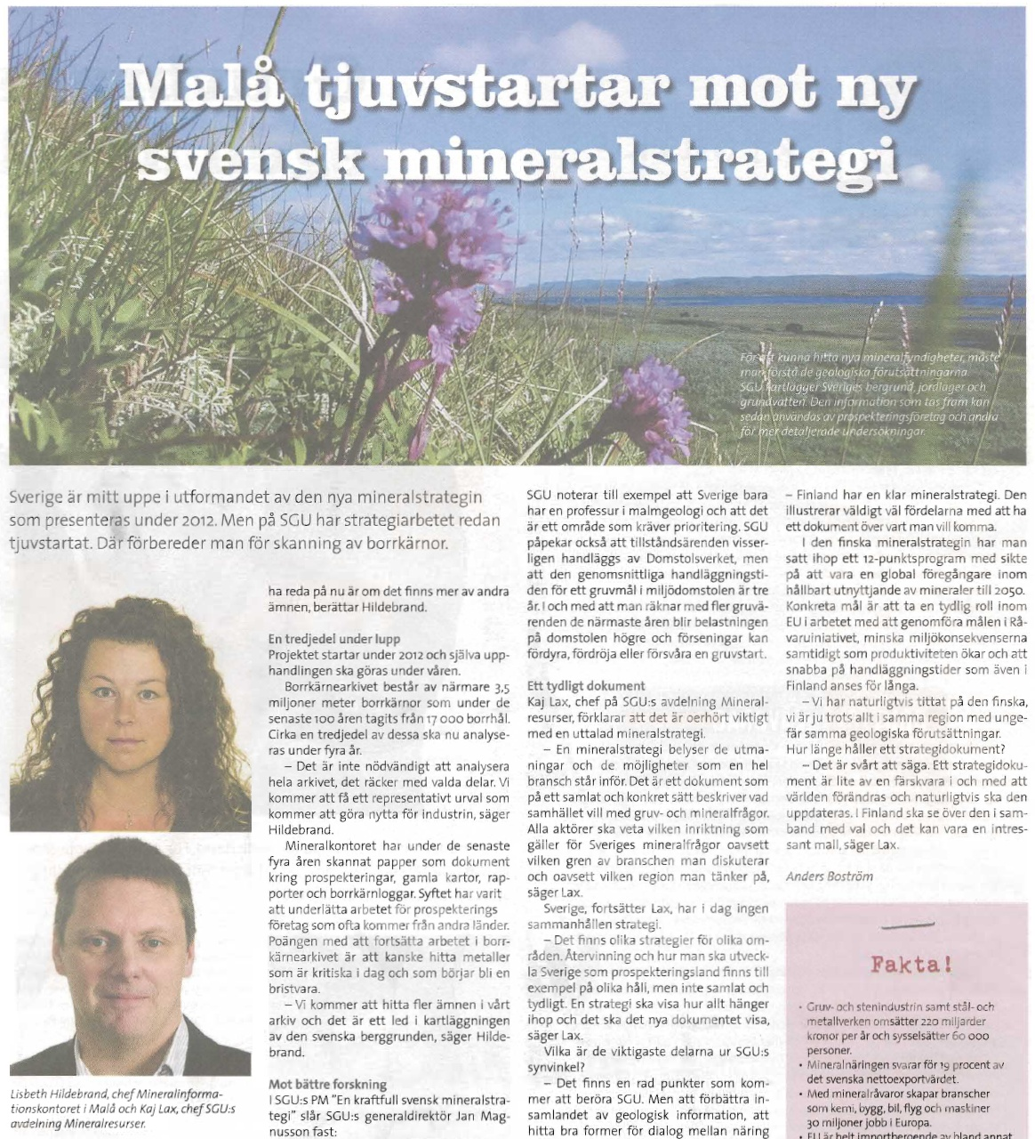
SGU och mineralstrategin
”SGU ska bistå regeringen i framtagandet av en svensk mineralstrategi”
___________
(ur regleringsbrevet för budgetåret 2012)
SGU är i gång!
Notes:
Ur regleringsbrevet för SGU i år står följande att läsa; SGU ska bistå regeringen i framtagandet av en svensk mineralstrategi.
Och det ser vi fram emot…..
-Det här blir ett spännande år!

Slide 20
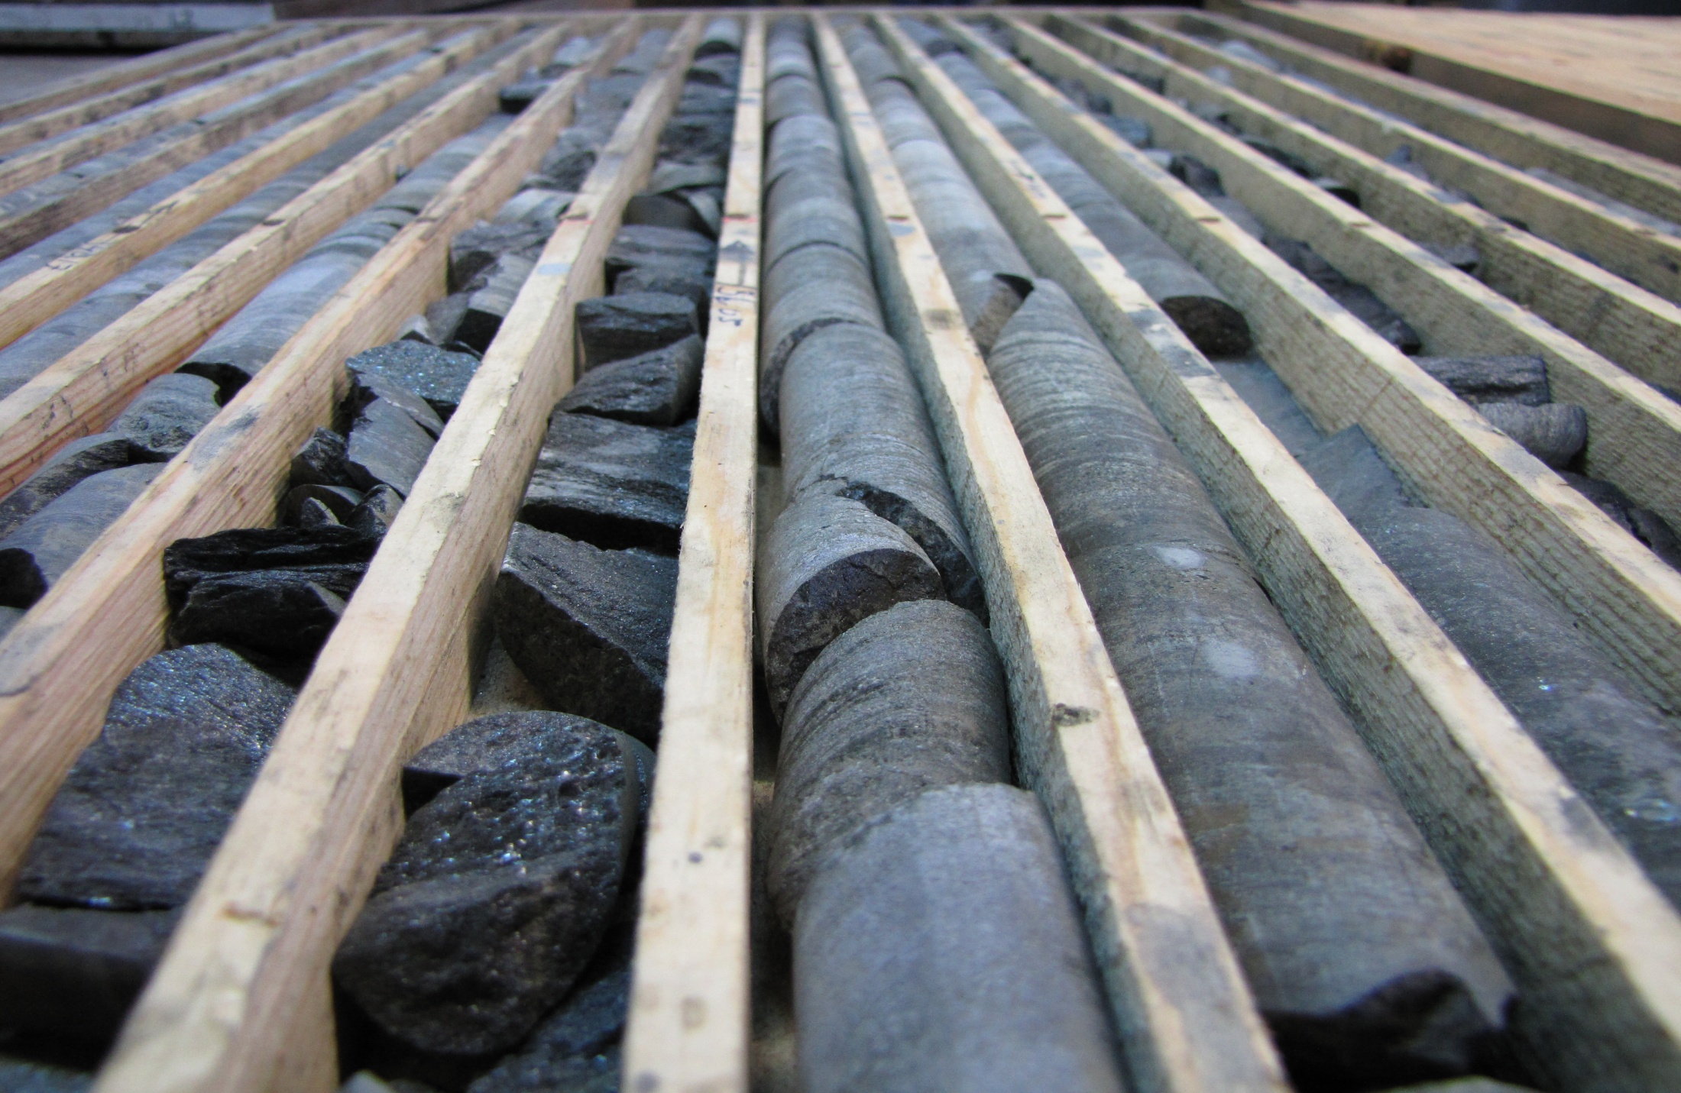
Tack för uppmärksamheten!

